Slide 1
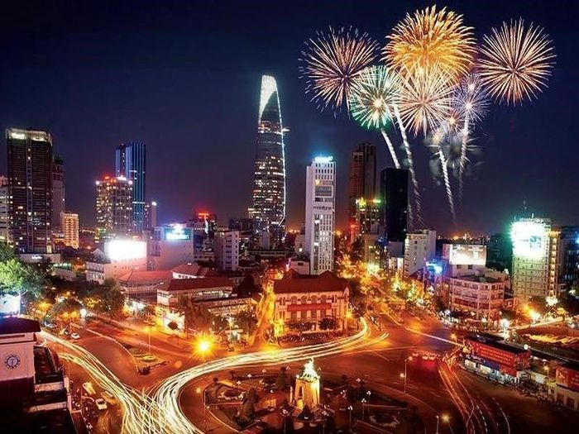
PHÒNG GD&ĐT QUẬN TÂN BÌNH
TRƯỜNG TH LÊ VĂN SĨ
TIẾT KỂ CHUYỆN LỚP 1
Đêm giao thừa ý nghĩa
BAØI 4

Slide 2
Bài 4: Đêm giao thừa ý nghĩa

Slide 7
Thư giãn

Slide 8
Cô giáo yêu cầu các bạn kể về điều gì?
- Đêm giao thừa vừa qua của các con thế nào?

Slide 9
Bạn Hải kể về điều gì?
- Thưa cô, ba mẹ chở con đi xem pháo hoa. Thích lắm ạ.

Slide 10
Bạn An kể về điều gì?
- Thưa cô, con theo ba mẹ đi tặng quà cho những bạn nhỏ có hoàn cảnh trong xóm ạ.

Slide 11
Câu chuyện của ai có ý nghĩa nhất?
- Bạn An

Slide 12
1/ Em thích nhân vật nào nhất? Vì sao?
2/ Em đã từng giúp đỡ và chia sẻ với người có hoàn cảnh khó khăn chưa?
KÍNH CHÚC QUÝ PHỤ HUYNH VÀ HỌC SINH NĂM MỚI AN KHANG THỊNH VƯỢNG

